Slide 1

Universidad Nacional de Trujillo
Facultad de Ciencias Físicas y Matemáticas
Escuela Profesional de Informática
Organización de Archivos
Profesor: Mg. Ing. Max Castro Rodriguez
Trujillo, Agosto de 2026

Slide 2
Antes de comenzar
Estimado estudiante:
Importante revisar el sílabo en cuanto a la unidad 1.
Participar en la sesión sincrónica; mantenga apagado su micrófono; levante la mano para participar.
Participar en los foros de socialización del sílabo.
Para dudas luego de la sesión sincrónica use el Foro de Consejería.
Para las clases de laboratorio debe organizarse para tener a la mano su laptop o PC, así podrá participar siguiendo las pautas y compartiendo pantalla.
Organice su tiempo para realizar todas las actividades formativas.
Recuerde que está integrado a un grupo conformado al azar.

Slide 3
Organización Física de Archivos

Slide 4
Organización de Archivos
Contenido:
Organización Física de los Archivos
  Almacenamiento principal
  Almacenamiento secundario
    El disco duro
    El disco sólido
    El CD-ROM
    El pen drive (memoria USB)
    En la nube
    Otros
Organización Lógica de los Archivos
  Tipos de Archivos
  Operaciones con Archivos (crear, abrir, escribir, leer, cerrar)
  Registros

Slide 5
Organización de Archivos
Entendiendo la Organización Lógica vs. Física de Archivos en Registros
La organización física de archivos suele tratar sobre el "dónde y cómo" se almacenan los datos en el hardware, mientras que la lógica se centra en el "qué" en términos de estructura y acceso desde la perspectiva del usuario o la aplicación.

Slide 6
Organización de Archivos
Definiciones:
Organización Lógica de Archivos (o Modelo de Datos Lógico): Representa la visión abstracta y de alto nivel de los datos tal como los ven los usuarios o las aplicaciones. Se centra en entidades (como objetos o registros), sus atributos (propiedades) y las relaciones entre ellos, sin preocuparse por los detalles técnicos de almacenamiento. Básicamente, define "qué" aspecto tienen los datos (registros, campos y cómo están conectados lógicamente) para satisfacer necesidades comerciales o de usuarios.

Slide 7
Organización de Archivos
Organización Física de Archivos (o Modelo de Datos Físico): Se ocupa de la implementación real del almacenamiento de datos en medios físicos (por ejemplo, discos). Especifica "cómo" y "dónde" se almacenan los datos, incluyendo estructuras de tablas, tipos de datos, índices y optimizaciones para el rendimiento. Es el puente entre la visión lógica y el hardware.
Estos conceptos separan responsabilidades: la lógica para el diseño y la usabilidad, la física para la eficiencia y la implementación.

Slide 8
Organización de Archivos
Resumen de Velocidad, Ciclo de Reloj y Latencia CAS en Memorias RAM
1. Velocidad en MHz
Definición: La velocidad de la RAM (frecuencia) se mide en megahertz (MHz) o gigahertz (GHz) y representa cuántos ciclos por segundo puede realizar la memoria. Indica la tasa de transferencia de datos (ancho de banda).
Ejemplo: DDR4 puede tener velocidades de 2133 MHz a 3200 MHz o más; DDR5, de 4800 MHz a 8400 MHz.
Importancia: Mayor MHz significa más datos transferidos por segundo, mejorando el rendimiento en aplicaciones que requieren acceso rápido (como bases de datos o consultas en sistemas de archivos).
Nota: La velocidad real depende del bus del sistema y la compatibilidad con la placa base.
DDR: Double Data Rate

Slide 9
Organización de Archivos
Resumen de Velocidad, Ciclo de Reloj y Latencia CAS en Memorias RAM
2. Ciclo de Reloj en ns
Definición: El ciclo de reloj es el tiempo que tarda la RAM en completar un ciclo, medido en nanosegundos (ns). Se calcula como: Ciclo de reloj (ns) = 1 / Frecuencia (GHz).
Ejemplo: Una RAM de 3200 MHz (3.2 GHz) tiene un ciclo de reloj de 1 / 3.2 = ~0.3125 ns.
Importancia: Un ciclo de reloj más corto (menor ns) indica mayor rapidez en las operaciones de lectura/escritura, crucial para el acceso físico a datos en sistemas de archivos.
Nota: El ciclo de reloj es una medida teórica; la latencia real depende de otros factores como la latencia CAS.

Slide 10
Organización de Archivos
3. Latencia CAS (CL)
Definición: La latencia CAS (Column Address Strobe) mide el número de ciclos de reloj que tarda la RAM en responder a una solicitud de datos. Se expresa como CL seguido de un número (p. ej., CL16).
Ejemplo: En una RAM DDR4-3200 con CL16, la memoria tarda 16 ciclos de reloj en entregar datos. Para calcular el tiempo real: Latencia (ns) = CL × Ciclo de reloj (ns). Para 3200 MHz (0.3125 ns por ciclo), 16 × 0.3125 = 5 ns.
Importancia: Una latencia CAS más baja mejora la velocidad de respuesta, especialmente en tareas con accesos frecuentes a datos pequeños (como en organización física de archivos).
Nota: DDR5 suele tener CL más altas (p. ej., CL36) pero compensa con frecuencias mayores, reduciendo el tiempo real en ns.

Slide 11
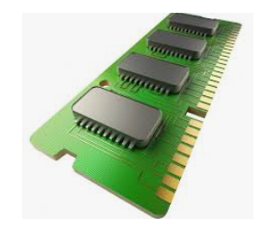
Organización Física de los Archivos
Dispositivos de Almacenamiento Primario
Memoria RAM
Capacidad en GB
Velocidad en Mhz
Direccionable por el CPU
Tecnología de núcleo de ferrita

Slide 12
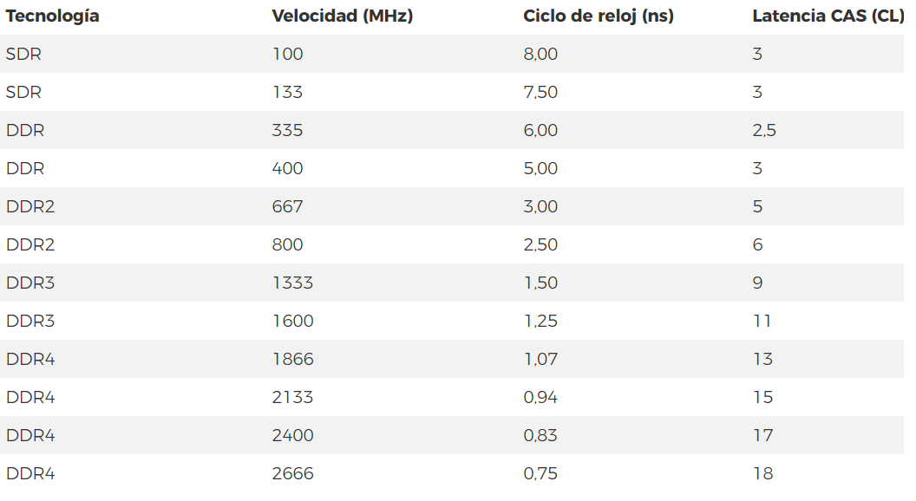
Organización Física de los Archivos
Tecnologías de RAM

Slide 13
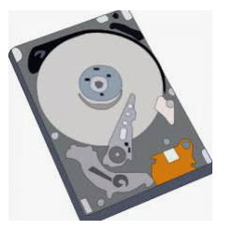
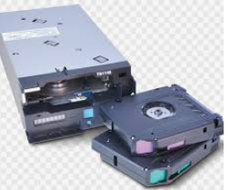


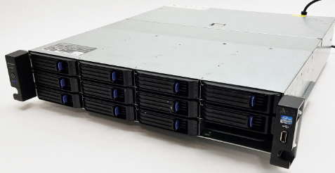
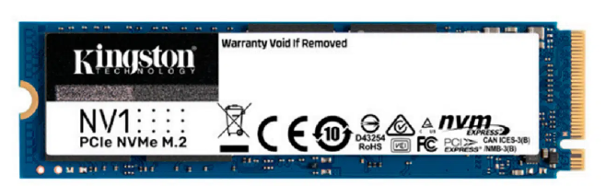
Organización Física de los Archivos
2. Dispositivos de Almacenamiento Secundario
Disco Duro [HDD], SSD, Discos ópticos, Pendrive, Discos externos, Zipdrive, Cintas, NAS, entre otros.

Slide 14

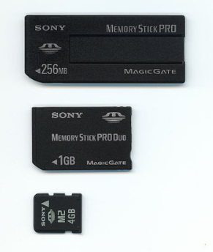
Pendrive
2. Memorias USB
Diversas tecnologías de encapsulado como SD, Memory Stick.

Slide 15
NVMe PCIe 4.0 vs PCIe 5.0
Computación Cuántica – 4 enfoques principales

Slide 16
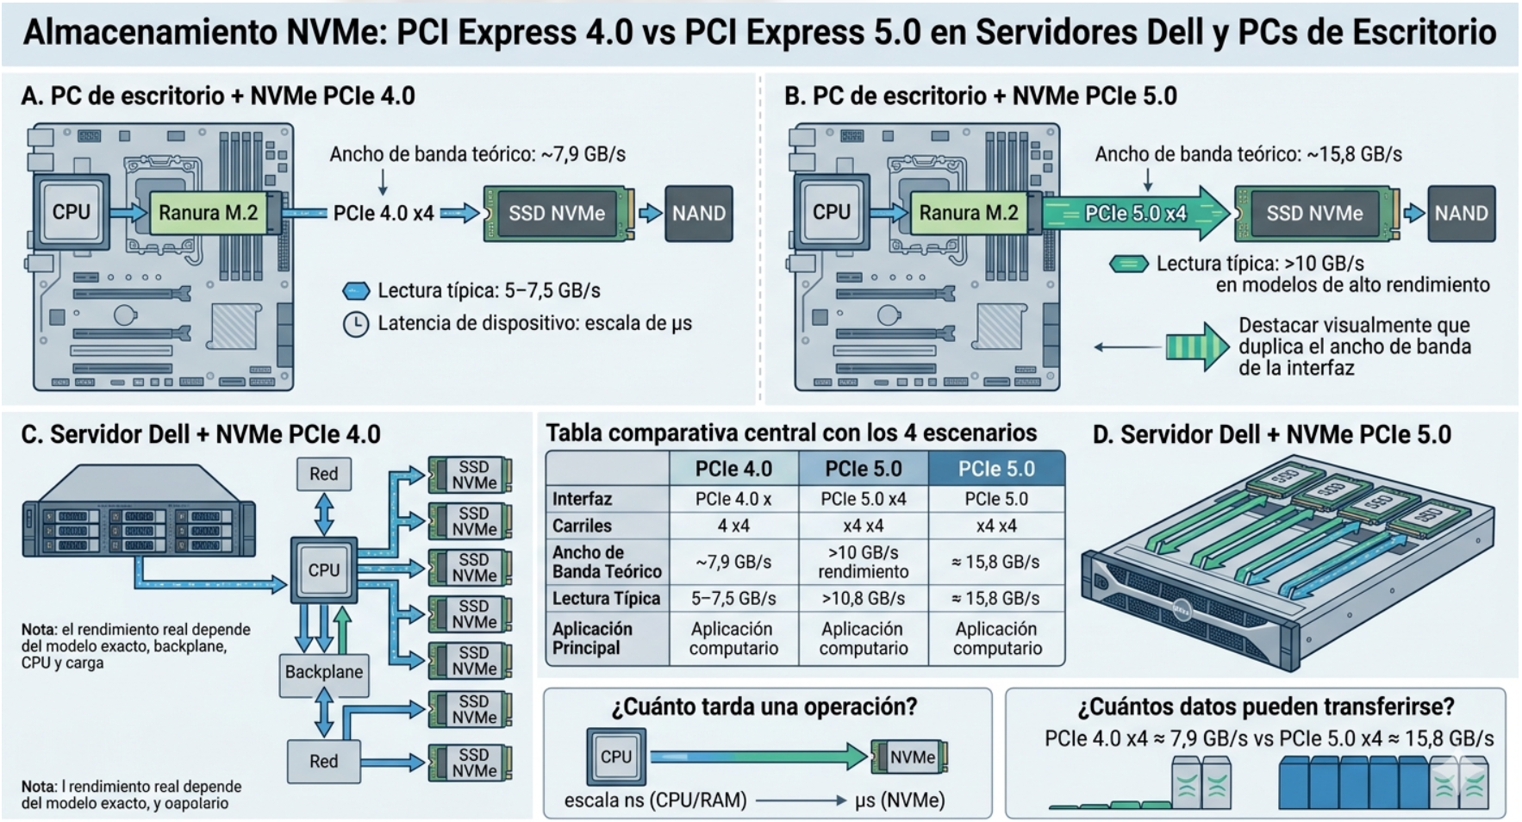

Slide 17
NVMe PCIe 4.0 vs PCIe 5.0
Almacenamiento NVMe: PCI Express 4.0 vs 5.0 En PCs de escritorio y Servidores Dell – Tiempos de acceso y transferencia

Slide 18
Jerarquía de almacenamiento clásico
CPU → PCI Express → Controlador NVMe → SSD NVMe → Memoria NAND
CPU (Unidad Central de Procesamiento): El origen de la solicitud de datos. Opera a frecuencias de gigahercios (GHz) con registros y cachés que responden en fracciones de nanosegundo.
PCI Express (PCIe): El bus de interconexión serie de alta velocidad. Transporta los comandos e información con un ancho de banda masivo y latencias de transporte extremadamente bajas.
Controlador NVMe: El procesador dedicado del almacenamiento. Traduce los comandos genéricos del sistema operativo en señales eléctricas específicas que la memoria flash comprende.
SSD NVMe: El dispositivo o unidad de estado sólido completa, que encapsula el hardware de control, las cachés DRAM de soporte y los canales de comunicación internos. [1]
Memoria NAND (Flash): El destino final. Las celdas de silicio donde los electrones se atrapan o liberan para almacenar los bits de forma no volátil.

Slide 19
Analogía de Sistemas Clásicos
El cuello de botella de la lectura (Readout): Mientras que en un SSD el paso de Controlador NVMe → Memoria NAND toma microsegundos para leer celdas físicas, en computación cuántica el paso de Procesador (QPU) → Sistema Clásico implica colapsar una función de onda analógica y amplificar microondas. Eso requiere hardware de radiofrecuencia (RF) y criogénico, tardando milisegundos.
Diferencia de Naturaleza: En tu flujo clásico, los datos viajan codificados en voltajes discretos estables. En el flujo cuántico de compuertas, la información pasa por fases analógicas, pulsos de láser o interferencia óptica que no se pueden almacenar en una "memoria" convencional de forma directa.

Slide 20
Tabla comparativa
Escenario | Interfaz | Líneas | Ancho de banda PCIe teórico (por dirección) | Lectura secuencial típica NVMe | Latencia de dispositivo | IOPS (aprox.)
PC Escritorio PCIe 4.0 | PCIe 4.0 | x4 | ~7,9 GB/s | 5 – 7,5 GB/s | ~10–50 µs | Depende del SSD
PC Escritorio PCIe 5.0 | PCIe 5.0 | x4 | ~15,8 GB/s | >10 GB/s (modelos top) | ~10–40 µs | Depende del SSD
Servidor Dell PCIe 4.0 | PCIe 4.0 | según config. | Según número de lanes | Según SSD empresarial | ~10–30 µs | Según carga/SSD
Servidor Dell PCIe 5.0 | PCIe 5.0 | según config. | Según número de lanes | Según SSD empresarial | ~8–25 µs | Según carga/SSD

Slide 21
Escala temporal de una operación
CPU / Cache → RAM → NVMe
ns → ns → µs
CPU y memoria: escala de nanosegundos (ns)
SSD NVMe: latencia de dispositivo en microsegundos (µs)
Tiempo total percibido por la aplicación puede ser mayor (SO, colas, sistema de archivos, etc.)

Slide 22
Comparación conceptual
PCIe 5.0 ≈ 2× el ancho de banda de PCIe 4.0 (a nivel de interfaz)
El SSD real suele ser el factor limitante
En servidores Dell se pueden tener múltiples unidades NVMe trabajando en paralelo

Slide 23
NVMe PCIe 4.0 vs PCIe 5.0
Computación Cuántica – 4 enfoques principales

Slide 24
Computación Cuántica – 4 enfoques principales
Los 4 principales enfoques de Computación Cuántica Perspectiva arquitectónica, temporal y de transferencia para Ingeniería Informática

Slide 25
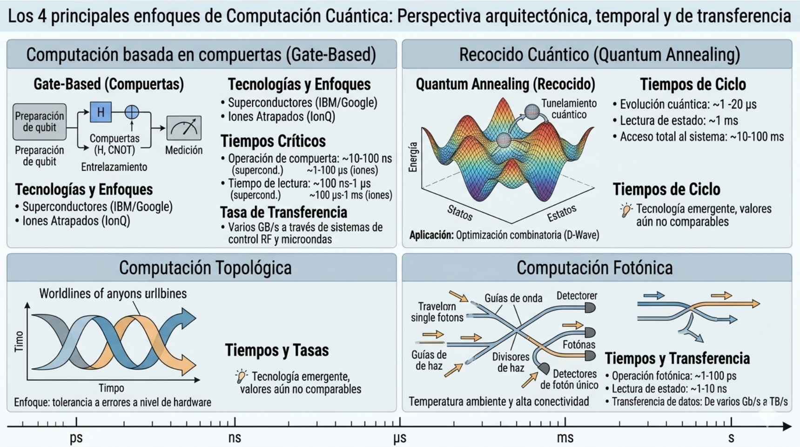

Slide 26
Visión general comparativa
Enfoque | Unidad Básica | Mecanismo de Control | Aplicación Principal | Tiempo de Operación | Tiempo de Lectura | Transferencia QPU ↔ Clásico | Madurez
Compuertas (Gate-Based) | Qubit (Supercond. / Ión) | Pulsos de microondas o láser | Algoritmos generales (Shor, Grover) | 10 ns – 100 µs | 100 ns – 1 ms | Alta (GB/s vía RF/microondas) | Intermedia-Alta
Recocido Cuántico | Qubit (espín acoplado) | Evolución de Hamiltonianos | Optimización combinatoria | 1 – 20 µs | ~100 µs – 1 ms | Media (latencia de red) | Alta (nicho)
Topológica | Anyones no abelianos | Trenzado geométrico | Computación tolerante a fallos | Depende de arquitectura | Depende de arquitectura | En desarrollo | Baja / Experimental
Fotónica | Fotón | Interferencia + divisores de haz | Simulación y redes cuánticas | 1 – 100 ps | 1 – 10 ns | Muy Alta (Gb/s → TB/s) | Intermedia

Slide 27
Escala temporal de referencia
ps (Picosegundo): \(10^{-12}\) segundos.
  Etiqueta técnica: Computación Fotónica. Es la velocidad a la que viajan y se interfieren los fotones dentro del chip óptico.
ns (Nanosegundo): \(10^{-9}\) segundos.
  Etiqueta técnica: Compuertas de Superconductores. Tiempo estándar en el que se ejecutan las operaciones lógicas en procesadores como los de IBM o Google. [1]
µs (Microsegundo): \(10^{-6}\) segundos.
  Etiqueta técnica: Recocido Cuántico / Iones Atrapados. Tiempo en el que evoluciona el Hamiltoniano en D-Wave o en el que operan los láseres sobre iones. [1]
ms (Milisegundo): \(10^{-3}\) segundos.
  Etiqueta técnica: Tiempos de Lectura (Readout). El estado cuántico se colapsa y los sistemas clásicos tardan esta escala en medir y promediar el resultado físico.
s (Segundo): \(1.0\) segundo.
  Etiqueta técnica: Tiempo de Acceso Total (Fin a Fin). La latencia que experimenta el usuario clásico desde que envía(activa) el algoritmo por la nube hasta que recibe la respuesta.

Slide 28
Escala temporal de referencia
CPU / Cache clásica: escala de ns
SSD NVMe: escala de µs
Operaciones cuánticas: desde ps (fotónica) hasta ms (lectura completa)
Nota de rigor: Los valores son rangos de referencia. Dependen de la tecnología, arquitectura, hardware de control y sistema de lectura. No se comparan directamente con tiempos de acceso a RAM clásica

Slide 29
Actividad
EFECTUE UN RESUMEN DE:
Indague de los 4 principales enfoques de Computación Cuántica.
Averigua sobre los dos computadores cuánticos en América Latina.
La nanotecnología había pronosticado hace varios años que íbamos a tener dispositivos de almacenamiento basados en átomos, ¿en qué trabaja la ciencia en este sentido? ¿Cuáles serán los dispositivos de almacenamiento del futuro? ¿Qué características tendrán?

Slide 30


